Slide 1
生成AIとの付き合い方
慶應義塾大学理工学部物理情報工学科
渡辺

Slide 2
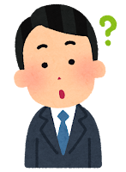
生成AIとレポート
Q:なぜ生成AIでレポートを作成してはいけないか
不正だから？

Slide 3

生成AIとレポート
Q:なぜ生成AIでレポートを作成してはいけないか
不正だから？
(もちろんそれもあるけど)
A:学習の機会を失うから

Slide 4
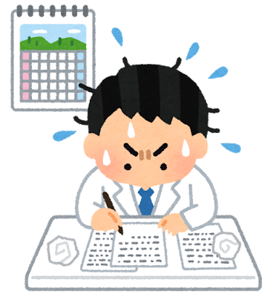
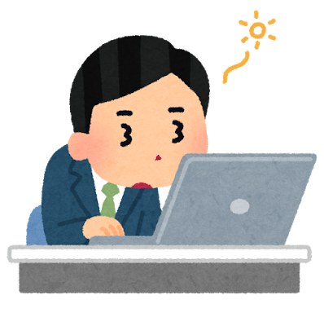
生成AIとレポート
文章を正しく読み、正しく書くのは極めて重要な能力であり、是非大学で学んで欲しい
生成AIに文章生成を任せてしまうと、文章を書く能力が身につかない

Slide 5
生成AIとレポート
Q:
AIにできることを、なぜ人間がやらないといけないの？
A:
AIの出力に責任を取れるようにするため

Slide 6
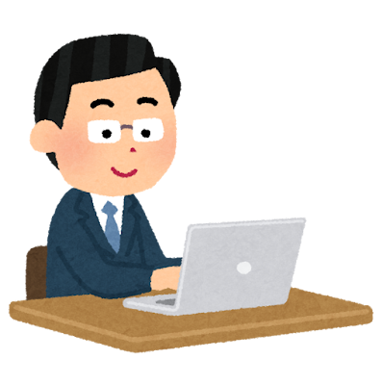
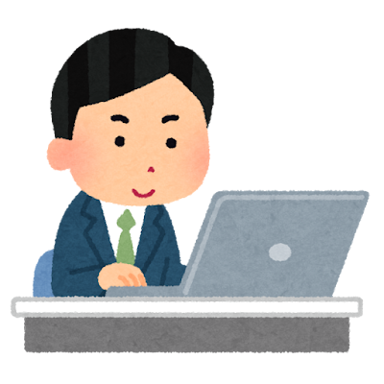
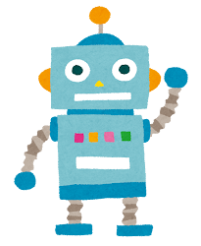
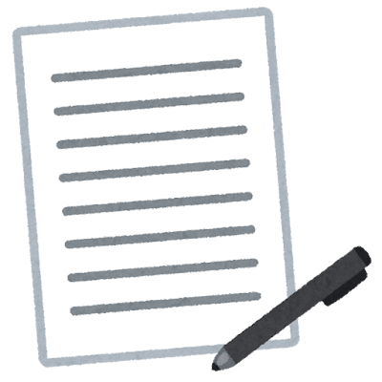
AIと仕事
上司からなにかの仕事を頼まれ、それをAIに丸投げした
仕事依頼
丸投げ
そのままパス
生成された仕事
この人は、生成された結果について理解できていない

Slide 7
AIと仕事
上司から仕事に関して質問されても、内容を理解していないので全てAIに聞くことになる
質問
丸投げ
そのままパス
回答

Slide 8

AIと仕事
上司から仕事に関して質問されても、内容を理解していないので全てAIに聞くことになる
質問
丸投げ
そのままパス
回答
この人、必要なくない？

Slide 9
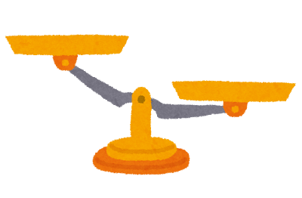
AIとの付き合い方
AIの活用はOK
AIによる手抜きはNG
AIはどこまで使って良いのだろう？

Slide 10

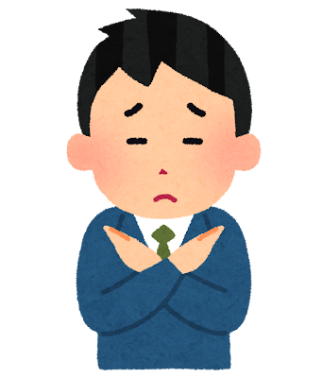
読書感想文
全くAIを使わずに自分で書く
絶対OK
この間は？
完全にAIに書かせる
絶対NG

Slide 11
読書感想文
全くAIを使わずに自分で書く
絶対OK
自分で書いた文章をAIに添削させる
中心テーマをAIにいくつか提案させ、その中から選んで書く
箇条書きで書いたものをAIに膨らませる
AIに書かせたものに修正指示を出し、何度も提出させて完成させる
完全にAIに書かせる
絶対NG

Slide 12
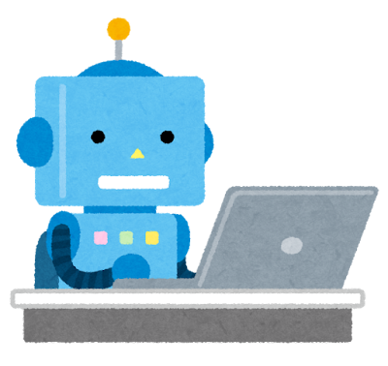
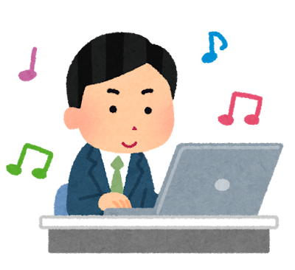
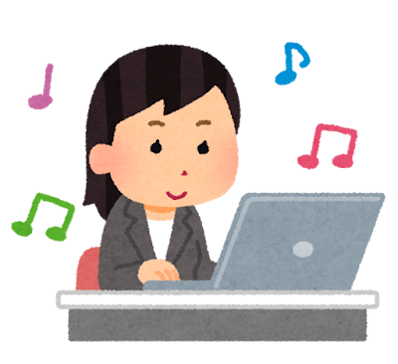
AIの仕事・人間の仕事
今後ますますAIができることが増えていく
その全てを人間が行うのは現実的ではない
人間の仕事は以下の2つ
AIの出力に責任を負うこと
AIの出力に付加価値をつけること

Slide 13
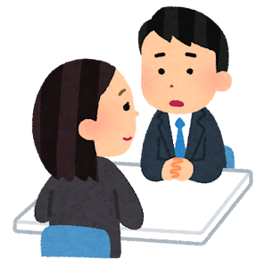
責任を取るということ
AIの活用はOK
ただし、その出力に責任をとること
「どうしてここはこうなっているのですか？」
「ChatGPTがそう言っていたので」
これは絶対だめ

Slide 14
責任を取るということ
「電卓があるから、九九や筆算を学ぶ必要がない」
→ 計算ができないと「数の感覚」が身につかず、データの間違いや異常に気づかない
「検索エンジンがあるから、覚えることに意味はない」
→ 知らないことはそもそも検索できない
→ 検索して出てきたものが正しいか判断できない
「翻訳アプリがあるから、外国語を学ぶ意味はない」
→ 出力された結果が正しいか判断できない
「AIがあるから、プログラミングを学ぶ必要はない」
→ 生成されたコードの正しさがわからない
→ セキュリティホールにも気づかない
→ 理解できないから保守できない

Slide 15
付加価値をつけるということ
AIの出力の質を保証する
AIが出力したコードのセキュリティホールに気づいて修正
AIが出力したコードの計算量が無駄に大きいことに気づいて修正
AIが出力した文章の言葉遣いが業界では一般的でないことに気づいて修正
AIの出力に対してリテイクを出すためには専門知識が不可欠
AIに投げるプロンプトのレベルを上げる
「面白いゲームを作って」←誰でも思いつく
「XとYを組み合わせたゲームを作って」←XとYを同時に知っている必要がある
「あなたらしさはなにか？」に答えられるようにする

Slide 16
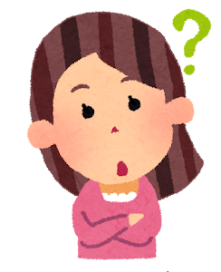
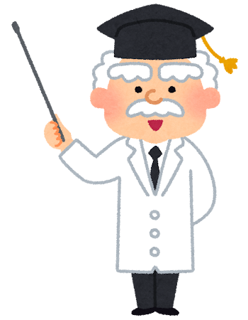
結局、AIはどこまで使って良いの？
自分で考えてください
大事なのは「不正になるかどうか」ではなく、
「自分の学びになるかどうか」で判断すること

